Slide 1
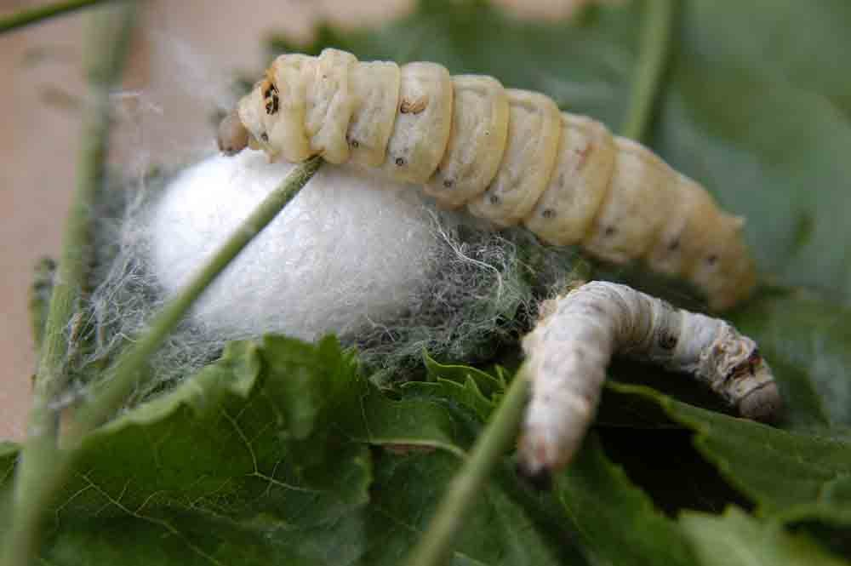
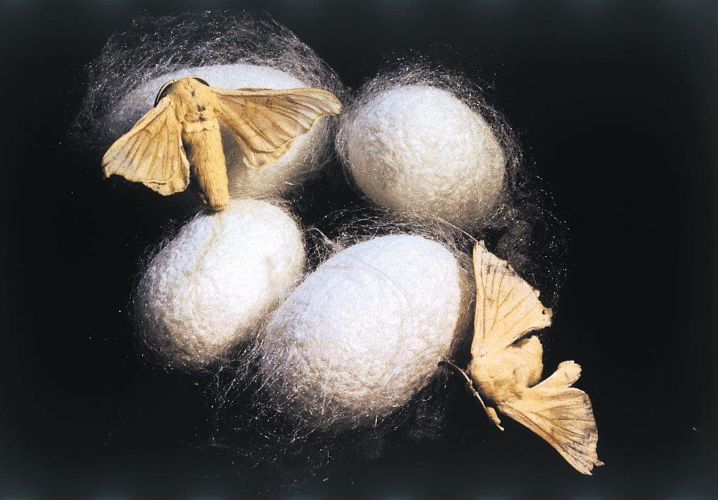
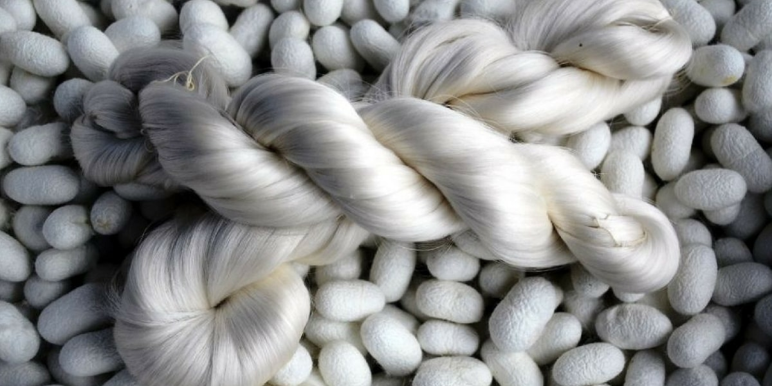
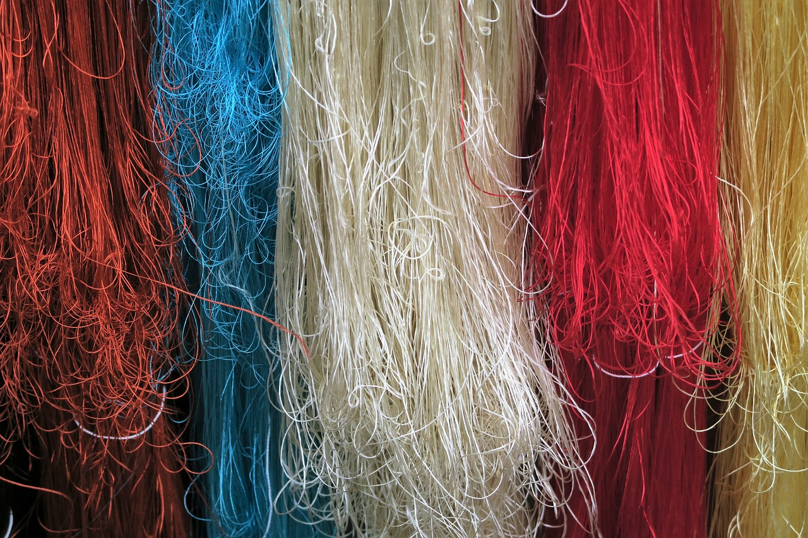
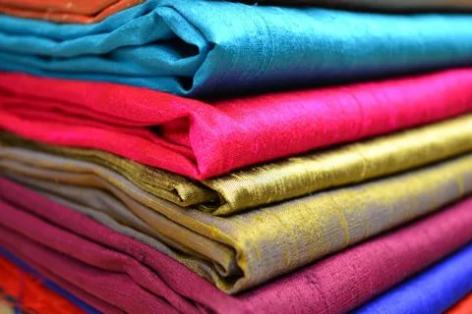
İpek

Slide 2
İpek yetiştirilen ve doğada bulunan ipek böceklerinin kozalarından elde edilen doğal protein kökenli salgı ürünü hayvansal bir liftir.

Slide 3
İpek kullanılan tek kesiksiz liftir.
İpek böceği kurtlarının larva haline geldiklerinde kozadan elde edilir.
Bir kozada 1000-2500 m lif bulunmaktadır.
Ancak her bir kozdan 500-1400 m uzunluğunda filaman halinde kesintisiz ipek lifi elde edilir.

Slide 4
Temel İpek tipi,
Bombyx mori tipi ipek böceğinden kültürleme ile elde edilir. (Dut ağacı yaprağı ile beslenir)
Kültür hayvanı olmayan doğal ipek böceği ise meşe yaprağı ile beslenir.

Slide 5
İpeğin M.Ö. 2640 yılında Çinli bir prenses tarafından bulunduğu kabul edilir.
Bu yüzden Çin ve Japonya ipek üretiminin başını çekmektedir.
Çin,İtalya, İspanya ve Fransa başlıca ipek üreticilerindendir.

Slide 6
İpeğin kullanım alanları,
Elbise, eşarp, bluz ve diğer giysilerdir. Bazı ipekler ev döşemesi ve halı yapımında da kullanılırlar.
İpekten yapılan iplik ve kumaşlara ipekli denilmektedir.

Slide 7
Ham ipek pürüzlü sert ve parlak değildir
Doğal renk beyazdır, gri ve sarı gibi görünebilir bunun deneni kozayı serleştiren serisin ya da tutkal maddesidir
İpeğin karakteristik parlaklığını ve yumuşaklığını kazandırmak için serisinin liften uzaklaştırılması gerekir

Slide 8
Yabani ipek ağartma yapılsa bile tamamen beyazlatılamaz donuk kahve renkte olabilir
Kaliteli ipek sonsuz filament haldedir.
Eğrilmiş ipek iplikler yırtık kozalardan kalitesi düşük olan, kozanın baş (kamçı başı), ve son (tava dibi) kısımlarında çeşitli işlemler esnasında makine etrafında biriken artık ipekten elde edilen kısa elyaflarla yapılır.

Slide 9
Olumlu özellikleri
Orta derecede esnekliği, mükemmel döküm özelliği ve lüks derecesinde iyi tutum özelliği bulunur. Doğal lifler arasında en ince olanıdır
Parlak ve hidrofiliktir, ticari nem yüzdesi %11 dir, ıslaklık hissi vermeden % 30 a kadar nem çekebilir

Slide 10
Statik elektriklenme problemi azdır
İpek kumaş yıkanabilir ya da kuru temizleme yapılabilir
Bazen kullanılan boya ve terbiye nedeniyle sadece kuru temizlik önerilir.

Slide 11
Olumsuz özellikleri
Dayanımı iyi olsa da orta uzunlukta bir ömre sahiptir.
Islakken dayanıklılığını % 15-25’ini yitirebilir
Uzun süre maruz kalırsa güneşten etkilenir ve zarar görür
Klorlu ağartıcı kullanılırsa sararır

Slide 12
İpek Lifin Fiziksel Özellikleri

Slide 14
Statik elektriklenme azdır kuru halde daha fazla elektiriklenir
Pilling (boncuklama) yoktur
Yoğunluk pamuk ve keten gibi bitkisel liflerden düşük, akrilik poliamid gibi liflerden yüksektir.

Slide 15
Kimyasal yapısı
Fibroin
Serisin
Lifi oluşturan fibroin proteini
Liflerin birbirine tutulmasını sağlayan serisin maddesi

Slide 17
Pişmiş İpek

Slide 18
Ham İpek

Slide 19
İpek tipleri
Doğal has ipek,
Ham ipek,
Tussah (yabani)ipek,
Kültür ipeği,
Dupyon ipek,
Deşe İpek,
Suni ipek gibi 14 çeşit ipek bulunmaktadır

Slide 20
İpek iplik eldesi
İpek lif eldesi kozadan ipek çekimiyle başlar
İnce filamanları bir araya getirip onları kendi doğal serisinleriyle birbirine bağlayarak kozalardan çıkrığa sarma işlemidir.

Slide 21
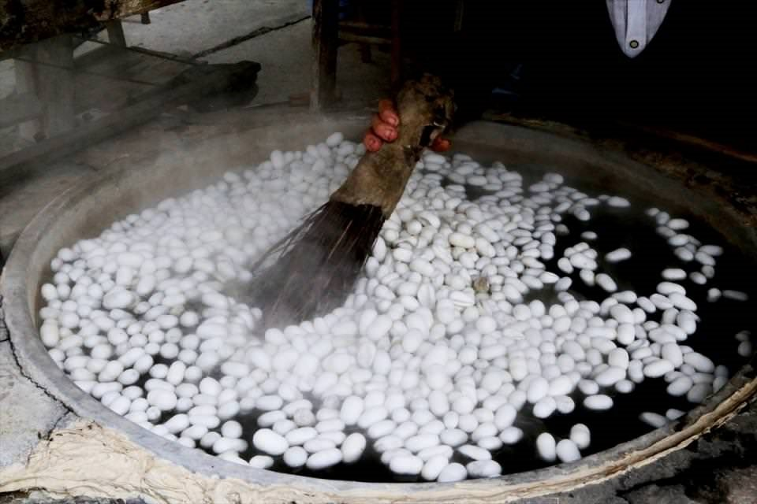

Slide 22
Kozadan iplik çekimi filatür
İplik çekimi kozalardan istenilen denye inceliği için belli sayıdaki ipek telinin bir araya getirilerek kendi doğal serisinleriyle birlikte sarılması ile gerçekleştirilen kozaları açma işlemidir.
Elde edilen ipek ham ipek olarak kabul edilir.

Slide 23
İplik çekmede iki sistem vardır
İtalyan çekim sisteminde bir grup kozadan çekilen uçlar bir araya getirilip kendi üzerinde aldığı bükümle çıkrığa sarılır
Fransız çekim sisteminde ise iki ayrı grup kozadan gelen uçlar bir araya getirilip iki kez bükümden sonra çıkrığa sarılır

Slide 24
Bir ipek telinin inceliği genellikle 2,5-3,3 dtex dir.istenilen numaraya göre ipek teli miktarı belirlenir.
İpeğin iplik haline getirilmesi pamuk keten ve yün lifini iplik haline getirme prosesi ile aynıdır.
Ham ipek çileleri renk uzunluk ve inceliğe göre ayrılır. Daha sonra sabun ya da yağlı sıcak su içine bastırılır.
Bu serisin yumuşatma işlemidir ve ipliğin işlenmesine yardımcı olur.

Slide 25
Serisin uzaklaştırma iplik büküldükten sonra onu iplik boyamaya hazırlamak için ya da kumaş dokunduktan sonra da yapılabilir.
Bazen nihai ürüne ilave bir dayanım ya da mat bir görünüm vermek için iplik içerisinde az miktarda serisin bulundurulur Ekru ve Souple serisinin bir kısmının uzaklaştırıldığı ipek kumaşlara örnektir.

Slide 26
İpek iplikler
Kesiksiz ham ipek filamentlerine ibrişim denilmektedir.
İbrişimler tek başlarına veya katlanarak iplik oluşturabilirler.

Slide 27
Tek kat ipek iplik
İpek atkı ipliği
Vual ipek ipliği
Organze ipek ipliği
Şantug ipek ipliği
Krep İpliği
Eğrilmiş ipek iplik
Grege ipke iplik
Perl ipek iplik
Kompansene S ipek iplik
Grenadin ipek iplik

Slide 28
İpekli Kumaşlar
Genel Özellikleri:
İnce, pürüzsüz, parlak yapısı vardır,
Zarif ve dökümlüdür, kolay kırışmaz,
Statik elektrik yaratabilir,
Dayanıklı ve hafiftir,
Kışın sıcak, yazın serin tutar,
Nemi emer ve çabuk kurur,
Uzun süre güneşe maruz kalırsa rengi solar,
Suda çeker ve su lekesi tutar,
Kuru temizleme yapılmalıdır.

Slide 29
Şifon
Hem dayanıklı hem de çok narin olan şifon kumaş ince ve saydamdır. İyi kıvrım oluşturur. Büzgü ve fırfırlı modeller için uygundur. Bluz, tunik, elbise, abiye kıyafetler ve kadın iç giyiminde kullanılır. Şifon ile çalışması zordur çünkü kumaş sürekli kayar. Bunun için çalışılacak alana kaygan olmayan kağıtlar konulur ve bu kağıtlar yardımıyla biçkisi yapılır. Dikiş sırasında kumaşı esnetmemek gerekir. Dikilen giysinin güzel durması, dikişlerin temiz ve muntazam durmasına bağlıdır. Ütüde yünlü kumaş ayarında ve buharsız şekilde ütülenmelidir.
Krep Döşin
Orta hafiflikte, pürüzsüz ve dökümlü bir kumaştır. Vücuda yapışmaz, kırışmaz, terletmez. Bluzlarda, özel davetler için hazırlanan kıyafetlerde, kadın iç giyiminde kullanılır. Elde yıkama ya da kuru temizleme yapılmalıdır. Ütüde yünlü kumaş ayarında ve buharsız şekilde ütülenmelidir.
Saten Düşes
Kalın ve pahalı bir kumaştır. Davet elbiselerinde kullanılır. Ütüde yünlü kumaş ayarında ve buharsız şekilde ütülenmelidir. Dikiş izlerinin görünmemesi için sırt yastığı kullanılmalıdır.

Slide 30
Dupiyon (Hint İpeği)
Dupiyon (Dupion) pırıl pırıl ve keskin dokuya sahip hafif bir kumaştır. Çift iplikli ipekle dokunur ve bu da diğer ipek türlerinden daha güçlü olmasını sağlar. Kesim ve dikim işlemlerini kolaylaştıran bir yapısı vardır. Ayrıca nakış için de uygun bir kumaştır. Abiye elbiseler, ceket, etek ve ev tekstilinde kullanılır. Ütüde yünlü kumaş ayarında ve buharsız şekilde ütülenmelidir. Su lekesi olmaması için ütü bezi kullanmak gerekir.
Jorjet
İnce ve hafif saydam ipekli bir kumaştır. Kolay kırışmaz. Polyesterden de üretilen türü vardır. Şifon hoş ve akıcı bir görüntü verirken, birçok moda tasarımcısı aynı amaçla jorjeti kullanıyor. Krep benzeri dokusu ve muadillerine kıyasla daha canlı ve parlak olması elbiseler için tercih nedenidir. Bedeni sarmayan elbise ve tunikler ile abiye kıyafetlerde kullanılır. Jorjet şifona göre daha güçlü bir kumaş olarak görülse de yıkarken elde yıkama ve hafif bir deterjan kullanımı uygundur. Güneşte kurutmak rengini kaybettirebileceği için direkt güneşe asılmaması önerilir. Ütüde yünlü kumaş ayarında ve buharsız şekilde ütülenmelidir. Buhar kumaşa zarar verebilir.
Japon İpeği
Japonya kökenli yumuşak bir kumaştır. Bluz, gömlek ve astar olarak kullanılır. Yünlü kumaş ayarında buharlı ütülenebilir.

Slide 31
Organze
Çok ince, şeffaf, sert ve düz dokunmuş bir kumaştır. Genelde abiye, gelinlik, şal ve tuniklerde kullanılır. Yünlü kumaş ayarında buharlı ütülenebilir. Ütü bezi gerekmez.
Tafta
Dik duran, parlak, pürüzsüz düz dokunmuş ipek kumaştır. Çabuk kırışır. Abiye kıyafetlerde kullanılır. Dikiş yerleri sırt yastığı üstünde, ılık olarak ütülenmelidir.
Saten
Bu ipeğin pürüzsüz, parlak bir yüzeyi olup inceden kalına çeşitli kalınlıklardadır. Gece kıyafetleri, bluz ve elbiselerde kullanılır. Yünlü kumaş ayarında buharlı olarak, ütü beziyle ütülenmelidir.

Slide 32
İpek – Yün Karışımı
İpek yüne parlaklık, yün ipeğe yumuşaklık ve sağlamlık verir. Erkek takım elbiseleri, etek, palto, manto, ceket ve pantolonlarda kullanılır. Yünlü kumaş ayarında buharlı olarak, dikişler buharla açılarak ütülenmelidir.
İpek – Pamuk Karışımı
Yumuşak ve hafif bir kumaştır. Çoğunlukla bluzlar ve elbiselerde kullanılır. Yünlü kumaş ayarında buharlı olarak ütülenmelidir.

